Slide 1
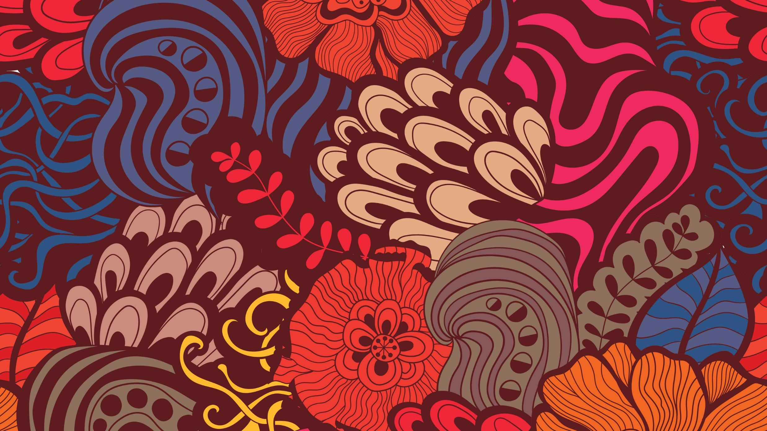
Pon 2022 Io e l’altro
INTERVISTA ALLE STREGHE

Slide 2
Riforma e Controriforma
Riforma 1517 Martin Lutero
Controriforma 1545 Chiesa
1Fase:La caccia alle streghe 1480 al 1520
1184 viene isituito il tribunale della Santa Inquisizione
Il tribunale della Santa Inquisizione manda al rogo un numero non quantificabile di streghe
2Fase:dal 1560 al 1650

Slide 3
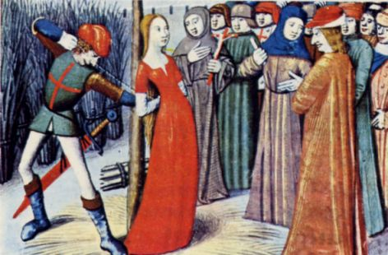
Capi d’accusa
Perché sei stata accusata di stregoneria? Sono stata accusata di stregoneria solamente perché avevo l’abitudine di tenere erbe in casa.Ero stressata spesso e mi preparavo tisane.
Perché ti consideravano una strega?Ci sono varie risposte a questa a domanda. Nel Medioevo le streghe si consideravano così per motivi abbastanza stupidi; come avere del latte o del burro scaduto in casa.
Si può riconoscere una strega nei tratti fisici?Quando le donne avevano molti nei o voglie perché indicavano il marchio del diavolo.

Slide 4
Giovanna d’Arco conosciuta come <<la pulzella d’Orleans>> fu processata e contro di lei aveva ben 70 capi di accusa. La mattina del 30 maggio , all’età di 19 anni , nella piazza del mercato di Rouen Giovanna d’Arco venne pubblicamente bruciata su una pira.

Slide 5
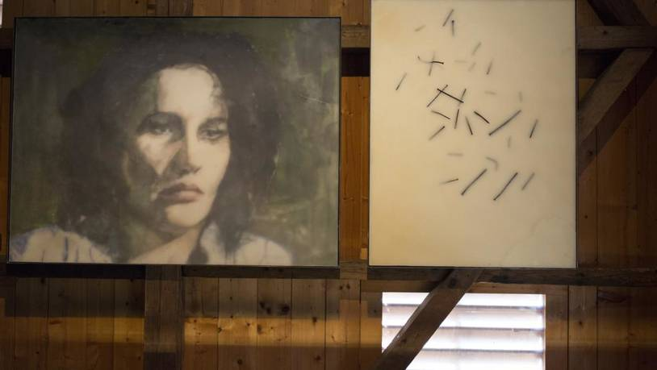
ANNA GOLDI ACCUSATA DI INFANTICIDIO E, DEL RITROVAMENTO DEGLI SPILLI …

Slide 6
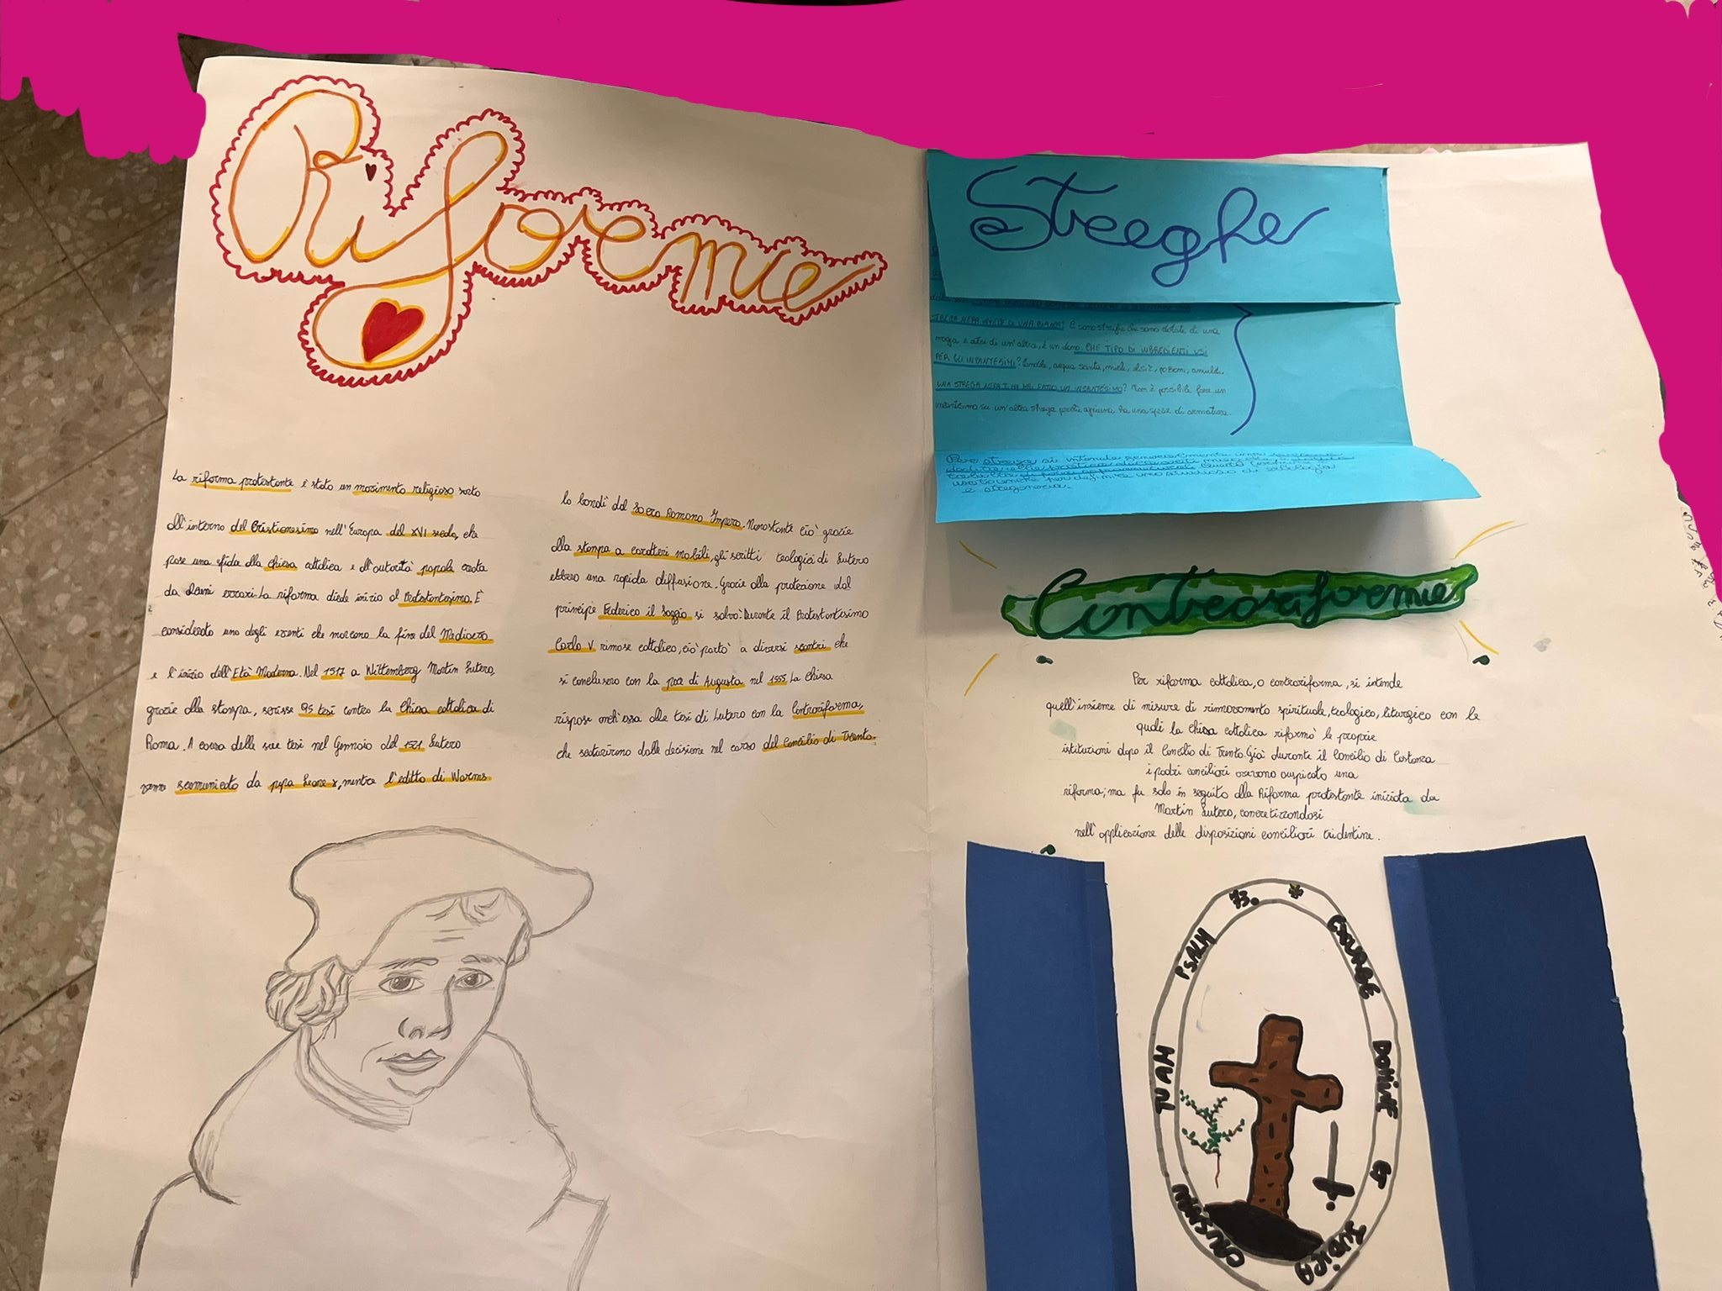
Riforma e Controriforma

Slide 7
Realizzato dagli alunni del corso

